Slide 1
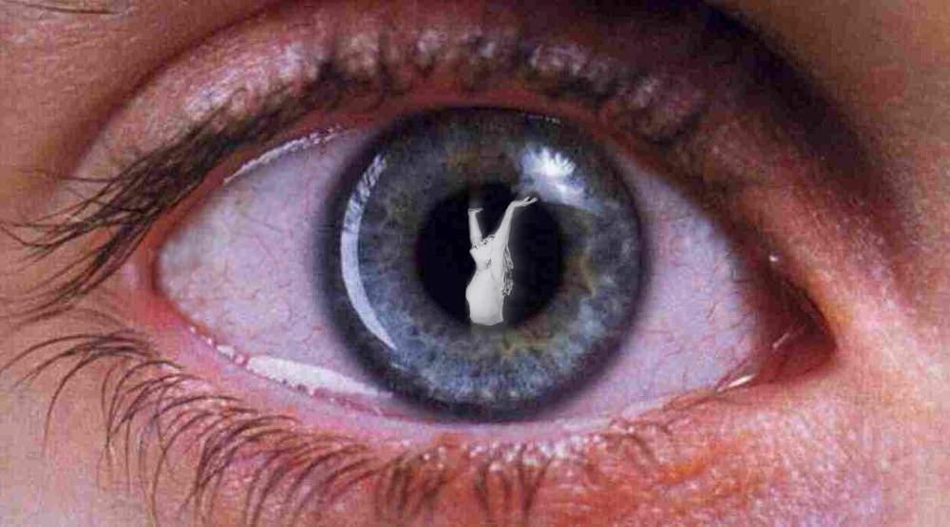
EL PROYECTO MATRIZ #145

Slide 2
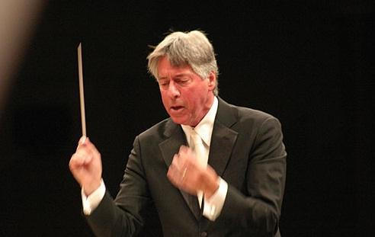
Música: B.S.O. “Náufrago” (2.000)
Autor: Alan Silvestri

Slide 3
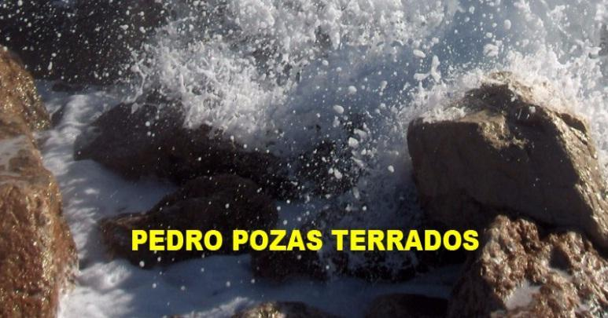

Slide 4
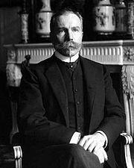
RENÉ QUINTON: UN SABIO EN EL OLVIDO

Slide 5
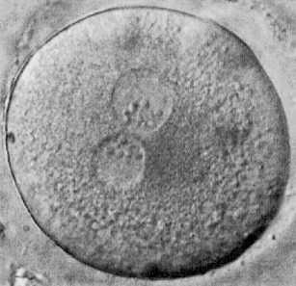
“La vida no se somete al medio, sino al contrario,
es el medio el que se somete a la vida, a la célula”
RENÉ QUINTON (1866-1925)

Slide 6
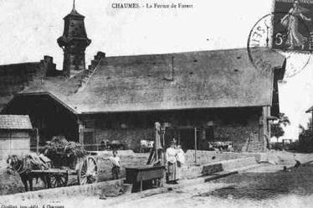
René Quinton nació el 15 de diciembre de 1866 en Chaumes, Brie (Francia). Hijo de un médico y alcalde de la ciudad, Quinton no recibió formación científica particular alguna, sin embargo como muchos grandes hombres de la historia, fue un autodidacta sumamente culto que estaba al tanto de los principales avances y descubrimientos científicos de su época.

Slide 7
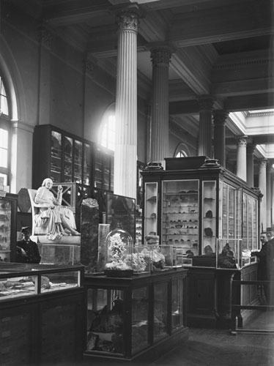
Después de estudiar letras y hacer algunos cursos en el Museo de Historia Natural, comenzó su peculiar y genial carrera en el ámbito científico que revolucionó los paradigmas de la época.

Slide 8
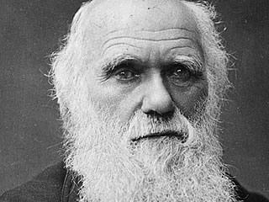
La academia de ciencias francesa no dudó en decir que después de Darwin, nadie sino Quinton había hecho aportes tan relevantes en el campo de la biología. Sin embargo, sin ánimo de entablar batalla contra nadie, demostró al mismo Charles Darwin que “la vida no se somete al medio, sino al contrario, es el medio el que se somete a la vida, a la célula”.

Slide 9
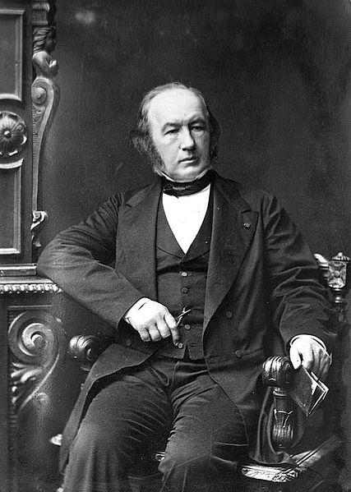
Enfermó de tuberculosis, pero al haberse trasladado una temporada a vivir junto al mar y curarse, descubrió que la composición química del agua del mar es muy semejante a la de la sangre de los vertebrados, retomando así los trabajos del célebre fisiólogo Claude Bernard.

Slide 10
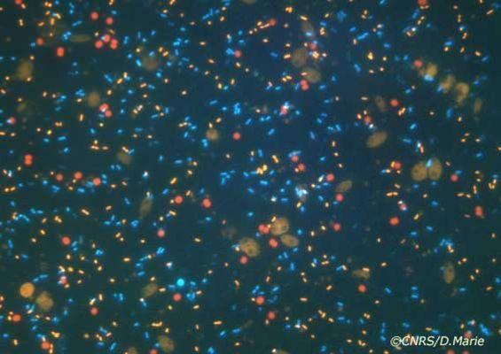

Slide 11
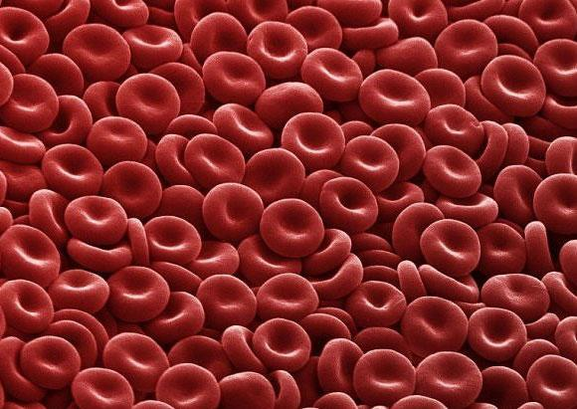

Slide 12
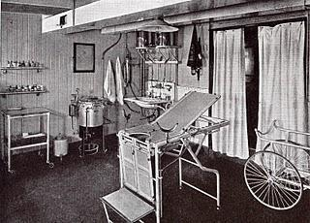
De esta forma nació el célebre “Plasma de Quinton”, utilizado en los dispensarios marinos que él mismo creó para salvar miles de vidas en diversas ciudades francesas y extranjeras.

Slide 13
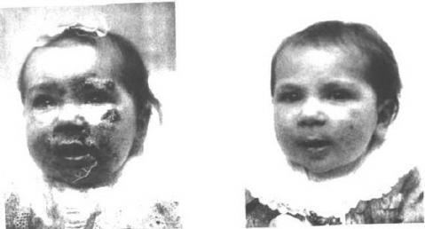
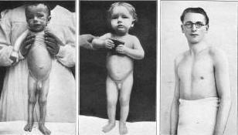

Slide 14
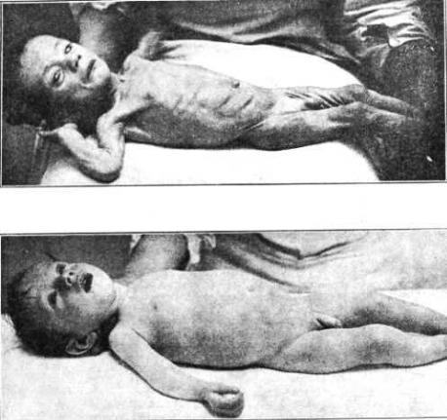
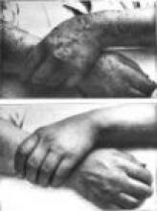

Slide 15
Hacía 1897, en el laboratorio de Fisiología y Patología de estudios Superiores del Colegio de Francia, sustituyó toda la sangre de un perro callejero por agua de mar isotónica (diluida con agua dulce en una proporción de 2/3 agua del mar por uno dulce). En apenas unos días, el organismo del perro volvió a reproducir los glóbulos y plaquetas que convierten el agua marina en sangre. El animal se recuperó completamente.

Slide 16
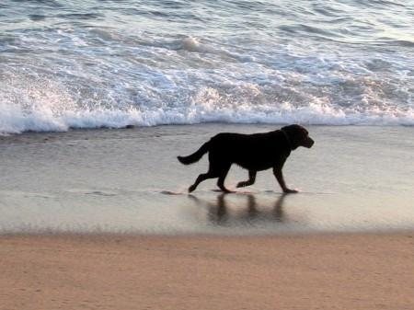

Slide 17
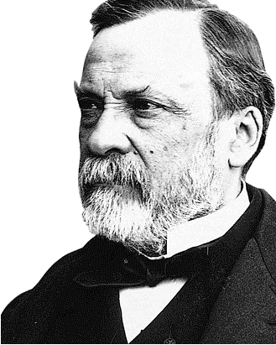
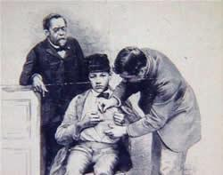
Louis Pasteur acababa de morir (1895) tras haber desarrollado su trabajo basado en el ataque a los microbios invasores. De ahí surgieron las vacunas y los antibióticos, el negocio de las farmacéuticas en la medicina moderna.

Slide 18
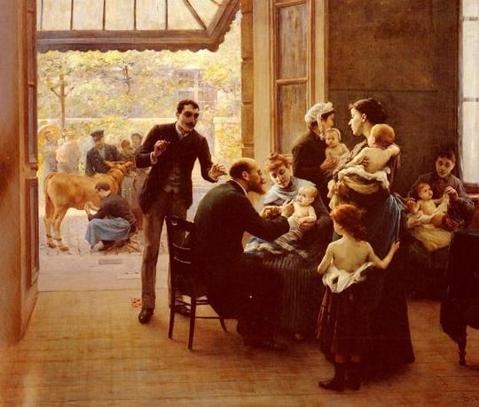

Slide 19
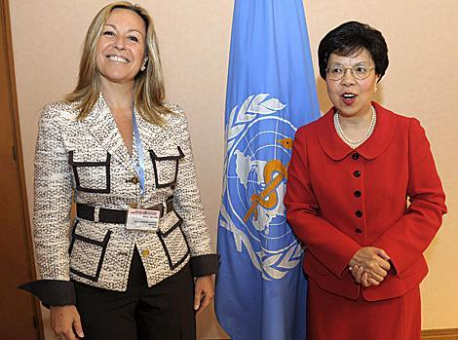

Slide 20
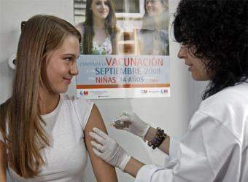

Slide 21
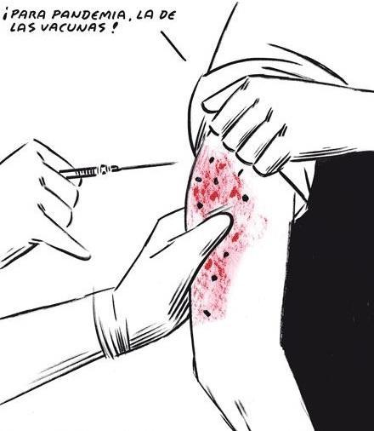
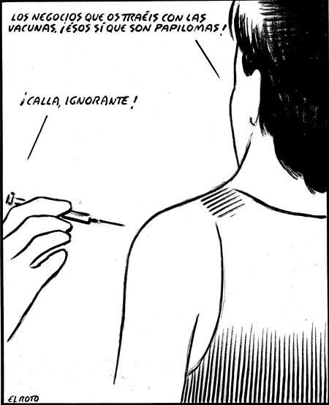

Slide 22
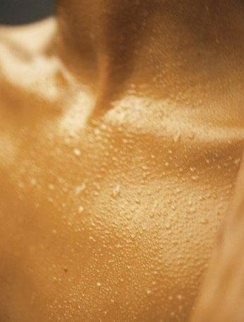
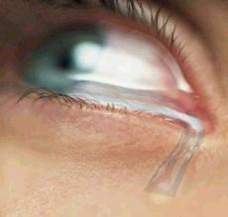
Sin embargo, el mismo Pasteur había reconocido en su lecho de muerte que “el terreno lo es todo”. Quinton ya tenía claro con antelación, que para vencer a la enfermedad, todo lo que había que hacer era reforzar “el terreno”, el medio interno de la persona, esencialmente agua de mar, pero “isotónica”.

Slide 23
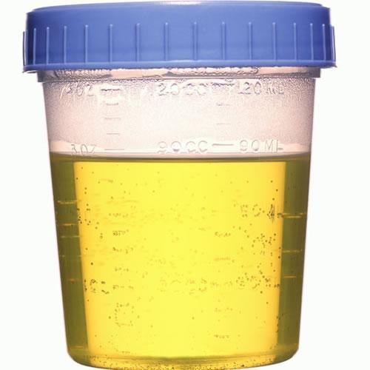
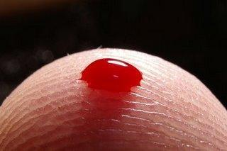

Slide 24
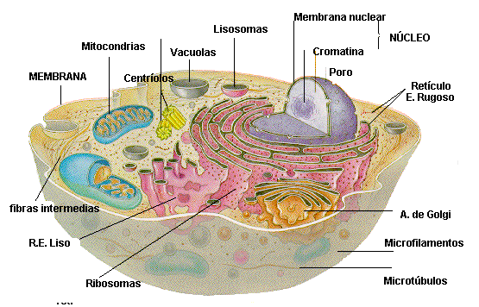
Al tomar agua del mar o al sernos inyectada, nuestro medio interno recupera su poder. Y en un medio interno correcto ya no hace falta perseguir a los microbios nocivos, porque allí ellos no pueden prosperar. El suero marino da fuerza biológica a la célula para oponerse a la mayoría de las enfermedades.

Slide 25
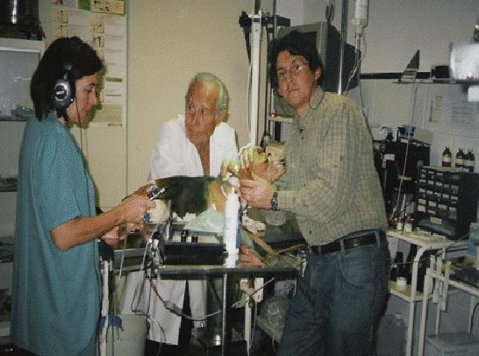
En 1975, en el Departamento de Fisiología de la Facultad de Medicina de la Universidad de La Laguna (Santa Cruz de Tenerife), se llevaron a cabo experimentos con varios perros similares a los de Quinton, bajo los Protocolos de la Comunidad Europea, con agua isotónica. Los resultados fueron satisfactorios y los perros se recuperaron perfectamente.

Slide 26
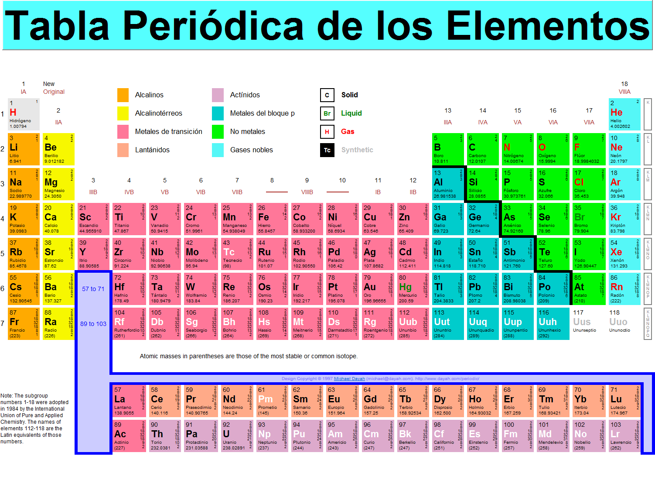
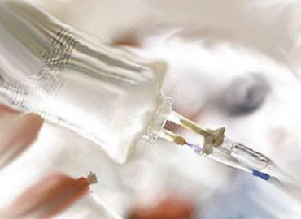
Con ello se demostró que el agua del mar, que contiene los 118 elementos de la tabla periódica, es más eficaz que el suero artificial. Durante la Primera Guerra Mundial, el ejército francés empleó agua de mar para compensar la pérdida de sangre de los heridos en combate.

Slide 27
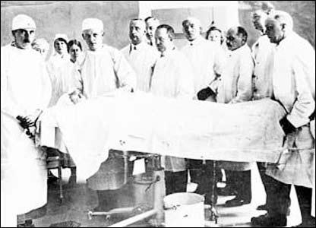
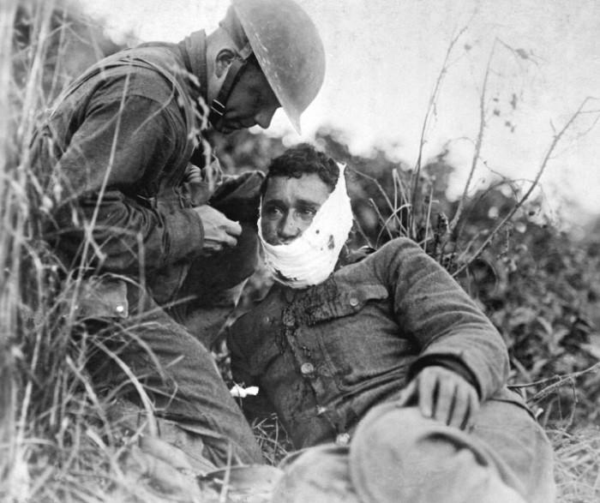
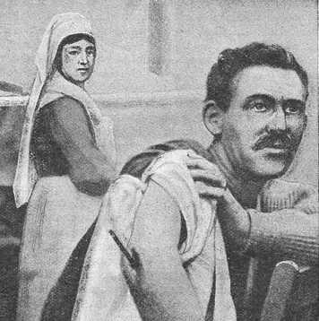

Slide 28
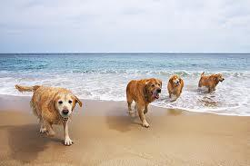
En diciembre del 2003, en la misma Universidad de La Laguna, se practicaron el desangrado de diez perras y se les trasplantó esta vez agua hipertónica como plasma sanguíneo, es decir, recogida directamente del Océano Atlántico, recuperándose todas perfectamente y sin ningún problema.

Slide 29
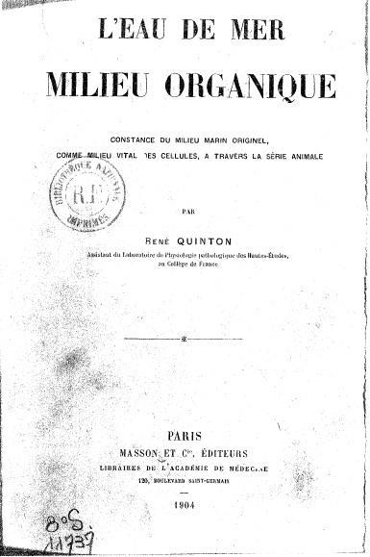
En 1904 Quinton publicó el libro “El agua de mar, medio orgánico”, el cual despertó un gran interés en todo el mundo. Pronto empezó a abrir sus dispensarios marinos en París, Montpellier, Lyon, Londres y Egipto y hubo hospitales que se adhirieron al método marino.

Slide 30
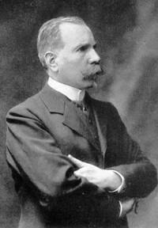
El éxito fue fulminante. Las inyecciones de agua de mar isotónica aplicadas a los lactantes en los dispensarios marinos, se contaban por miles. Los médicos prescribían las inyecciones y Quinton alcanzó enseguida la fama.

Slide 31
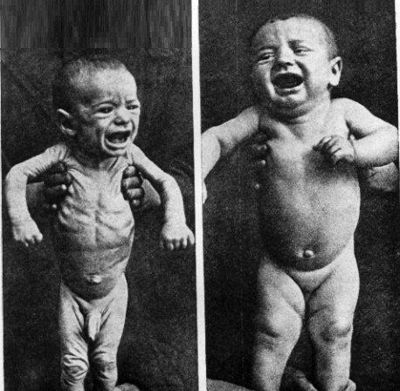
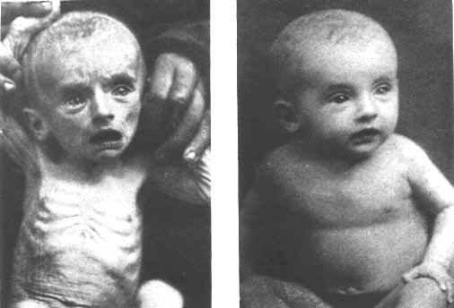
Los problemas de salud de los bebés y los niños eran mucho más abundantes que hoy día. La mayoría de ellos relacionados con la desnutrición. Utilizando las virtudes del agua del mar, Quinton contribuyó de forma decisiva a reducir la mortalidad infantil, salvando a miles de niños de una muerte segura.

Slide 32
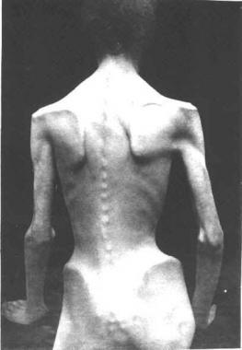
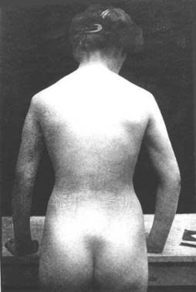
También trataba a los adultos muchos de ellos desahuciados por los médicos a los que lograba curar simplemente con un tratamiento de agua del mar. Los principales casos eran tifus, cólera y diarrea, la tuberculosis, los niños prematuros, la anorexia, enfermedades de la piel y malnutriciones graves.

Slide 33
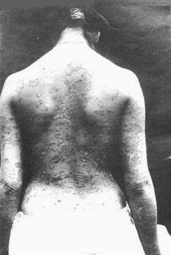
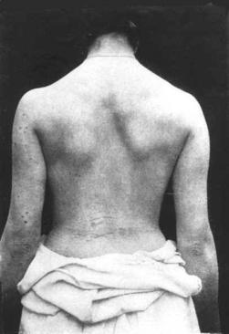
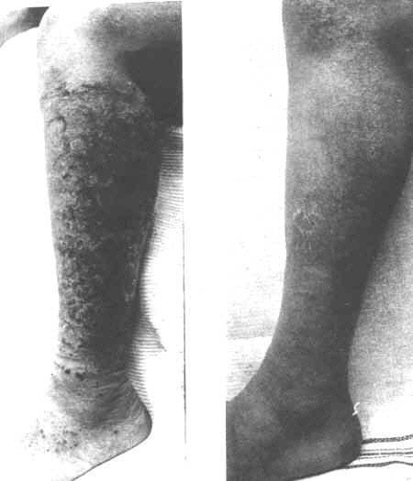
Quinton curaba a la mayoría de ellos. Están documentados casos gravísimos a los que el tratamiento del mar los curó de forma fulminante.

Slide 34
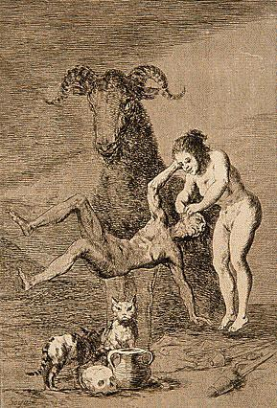
En 1914, ya se habían presentado ocho tesis doctorales y originales solo en Francia sobre el suero marino. En vísperas de la Primera Guerra Mundial (1914-1918) el Ministerio del Interior francés se proponía intervenir para que las inyecciones de agua de mar fueran obligatorias en la época escolar, del mismo modo que la vacuna de la viruela… pero llegó la guerra y con ella el olvido que fue aprovechado por los detractores de Quinton que no podían asumir el hecho de que curase sin ser médico o científico titulado. Los dispensarios abiertos, fueron desapareciendo progresivamente.
- Caza de brujas -
Francisco de Goya

Slide 35
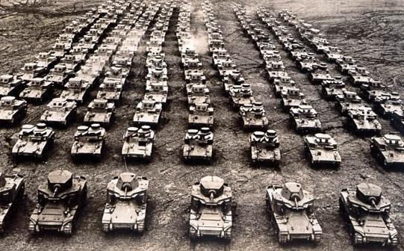
Es incomprensible e inaceptable que la ausencia de un pedazo de papel universitario, pueda ocasionar semejante daño a la humanidad. Quinton poco a poco fue apartado de su popularidad bajo un escenario de guerra y posguerra donde las multinacionales comenzaban a despertar de sus lúgubres cavernas y convertirse en un verdadero cáncer de la sociedad.

Slide 36
Los médicos, tras apoyarle antes de la guerra, le olvidaron ya que veían en él y en sus curaciones, un peligro que ponía en evidencia el prestigio de su profesión y sus métodos de cura. Las farmacéuticas con las vacunas y fármacos despertaban de su letargo y extendieron sus garras y raíces en sus clientes favoritos, los enfermos, ocultando el poder del agua del mar, un antibiótico natural totalmente gratuito y que hubiera podido desempeñar una milagrosa erradicación de las mayorías de las enfermedades existentes por entonces y en la actualidad.

Slide 37
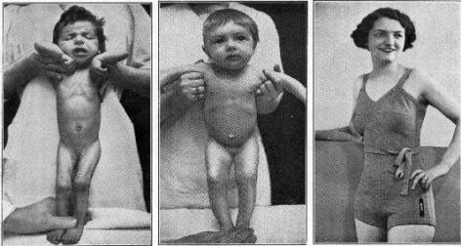
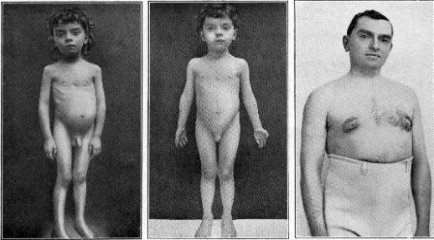

Slide 38
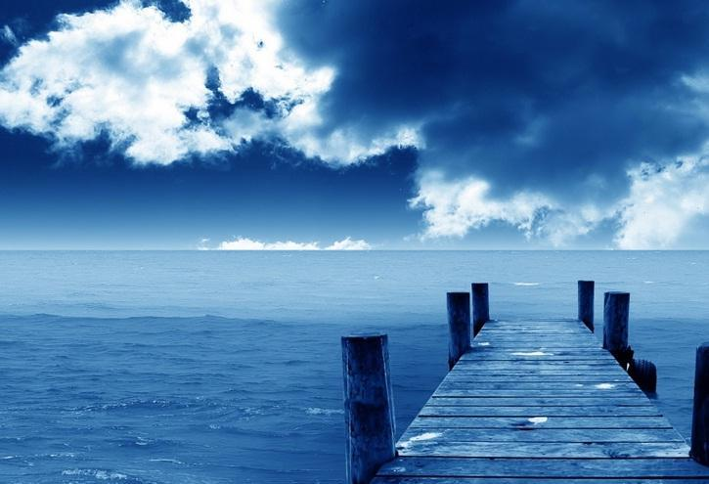

Slide 39

Las conclusiones de Quinton nos llevan a comprender que los organismos propios de la vida animal son verdaderos acuarios marinos en las que las células que lo constituyen, continúan viviendo en las mismas condiciones en las que se encontraba la célula primitiva.

Slide 40


Slide 41


Slide 42


Slide 43

Para comprobarlo, Quinton realiza una serie de experimentos que, entre otras cosas, demuestran que los glóbulos blancos sobreviven perfectamente en el agua del mar, lo cual hasta la fecha, no se ha podido lograr en ningún otro tipo de medio, incluyendo el suero, que básicamente está compuesto de agua y cloruro de sodio.

Slide 44

Quinton formuló una serie de Leyes denominadas de la Constancia:
Ley de la Constancia Térmica: Frente al enfriamiento del globo, la vida animal, aparecida en estado de célula a una temperatura determinada, para su elevado funcionamiento celular, en los organismos indefinidamente suscitados a este efecto, tiende a mantener esta temperatura de los orígenes.
Ley de la Constancia Marina: La vida animal, aparecida en estado de célula en los mares, tiende a mantener las células constitutivas de los organismos para su funcionamiento celular elevado, a través de las series zoológicas, en el medio marino de los orígenes.

Slide 45

Ley de la Constancia Osmótica: La vida animal, aparecida en estado de célula en mares de una concentración salina determinada, ha tendido a mantener, para su funcionamiento celular elevado, a través de la serie zoológica, esta concentración de los orígenes.
Ley de la Constancia General: Frente a las variaciones de todo orden que pueden sufrir en el curso de las eras, los diferentes hábitats de la vida animal, aparecida celularmente en condiciones físicas y químicas determinadas, ésta tiende a mantener, para su funcionamiento celular elevado, a través de la serie zoológica, estas condiciones de los orígenes.

Slide 46

Básicamente postuló que la vida se originó en el mar, y que cada cuerpo humano es como un pequeño océano en el que flotan las células. Si este océano interior mantiene sus condiciones físicas (es decir, su ph, salinidad, temperatura, etc.) similares a las primigenias, el conjunto del cuerpo se mantiene en un estado de equilibrio natural, que es lo que llamamos salud.

Slide 47

Y al contrario, si se presenta una carencia o un desequilibrio en estos factores, se dificulta (o llega a impedirse) el funcionamiento normal del conjunto del organismo, que es el estado al que llamamos enfermedad.

Slide 48


En sucesivas entregas, iremos descubriendo el poder del agua del mar y como siendo un elemento abundante y gratuito, puede combatir las enfermedades, la desnutrición, acabar con el hambre en el mundo e incluso regando tierras desérticas para la explotación de la agricultura.

Slide 49

De la misma forma que sucedió con los descubrimientos e inventos de Nicola Tesla (el cual vivió en la misma época que Quinton), se ocultó a la sociedad la manera de obtener energía gratuita o su transporte sin cables. Las multinacionales y los intereses económicos supieron como aislarlo y tomarlo por loco hasta que murió olvidado. Quinton siguió su mismo camino a pesar de haberse reconocido su trabajo y haber demostrado que lo que descubrió era cierto, como así lo certificaban numerosos casos confirmados y el prestigio que llegó a tener en las más altas esferas de Francia.

Slide 50

- Funeral de René Quinton (1925) -

Slide 51

Pero gracias a Laureano Alberto Domínguez Vicepresidente de Prodimar y de Aquamaris, los conocimientos de Quinton han salido a la luz y comienza a extenderse a la sociedad, creando dispensarios marinos y anunciando las excelentes propiedades del agua del mar.

Slide 52



Slide 53

Ellos y todos los que apoyamos a Rene Quinton, junto con Francisco García-Donas Presidente de Prodimar, creador del Proyecto Oasis y Dispensarios Marinos, consideramos que el agua del mar, es la madre de todas las aguas, y que su utilización en higiene, agricultura y nutrición humana y animal, no sólo resolverá el déficit mundial del agua, sino que eliminará el problema social y sanitario más grave que padece la humanidad: la desnutrición y la muerte cada año de millones de niños.

Slide 54

Ahora nos toca a todos nosotros portar el relevo y apoyar a quienes han sabido redescubrir la historia y nuestra esencia. Ha llegado por fin el momento de amplificar y expandir el legado de René Quinton hasta llegar al último rincón del planeta Tierra. Su conocimiento y el de sus discípulos nos reporta el compromiso y la responsabilidad necesarios para pasar a la acción y revertir la situación.

Slide 55

Divulgar los usos y aplicaciones del agua del mar, se hace imprescindible, al tener ante nosotros y de forma gratuita, el plasma marino que nos da salud y energía para vivir.
Todos los seres vivos procedemos del mar. El ciclo de la vida y el clima en el planeta, nace en el mar. El mar tiene la solución a todos nuestros problemas, es un plasma de energía inmenso, gratuito y no valorado por los intereses egoístas de las multinacionales que todo lo quieren patentar, sin importarles la vida en la Tierra. La savia del mar nos hace respirar y vivir con intensidad.

Slide 56
CONTINUARÁ...

Slide 57


Slide 58

¿PERMANECERÁS IMPASIBLE?
COMPARTE TU CONOCIMIENTO

Slide 59


EL PROYECTO MATRIZ
EL FIN DEL LETARGO

Slide 60

“Es detestable esa avaricia espiritual que tienen los que,
sabiendo algo, no procuran la transmisión de esos conocimientos”
MIGUEL DE UNAMUNO

